Slide 1

^{PREZENTACJA DLA KLASY 4 SP}
^{DO LEKCJI 39}
^{BOŻA OPATRZNOŚĆ CZUWA NAD NAMI}

Slide 2
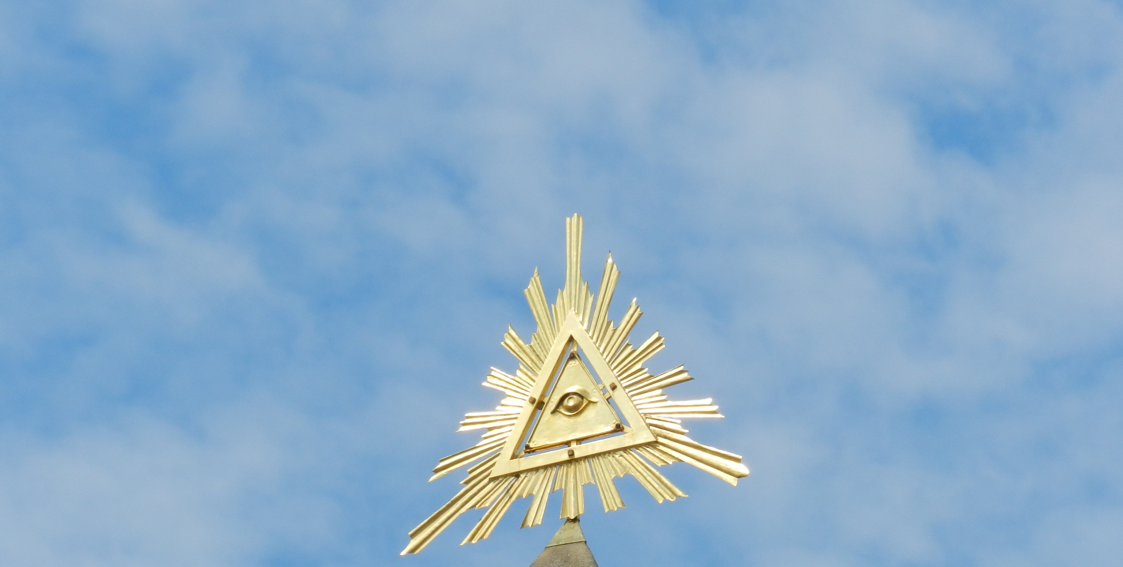

^{BOŻA OPATRZNOŚĆ}

Slide 3
OPATRZNOŚĆ
Opieka sprawowana przez Boga nad światem
Boże czuwanie
nad nami
1

Slide 4
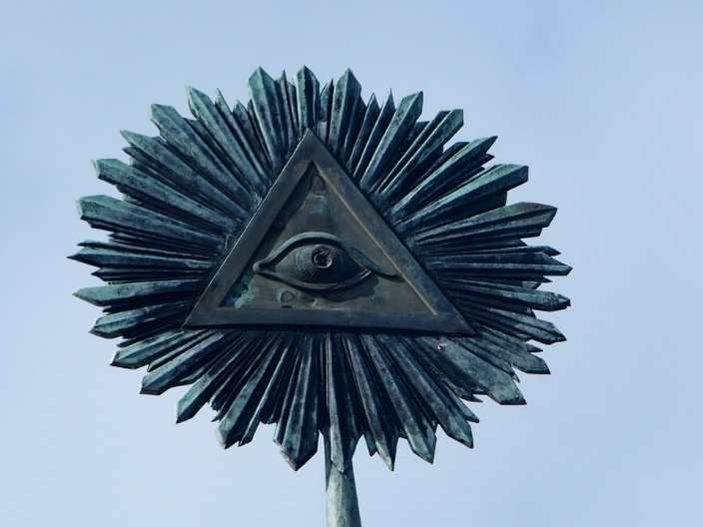
Symbolem Bożej Opatrzności jest trójkąt
z umieszczonym wewnątrz okiem.
2

Slide 5
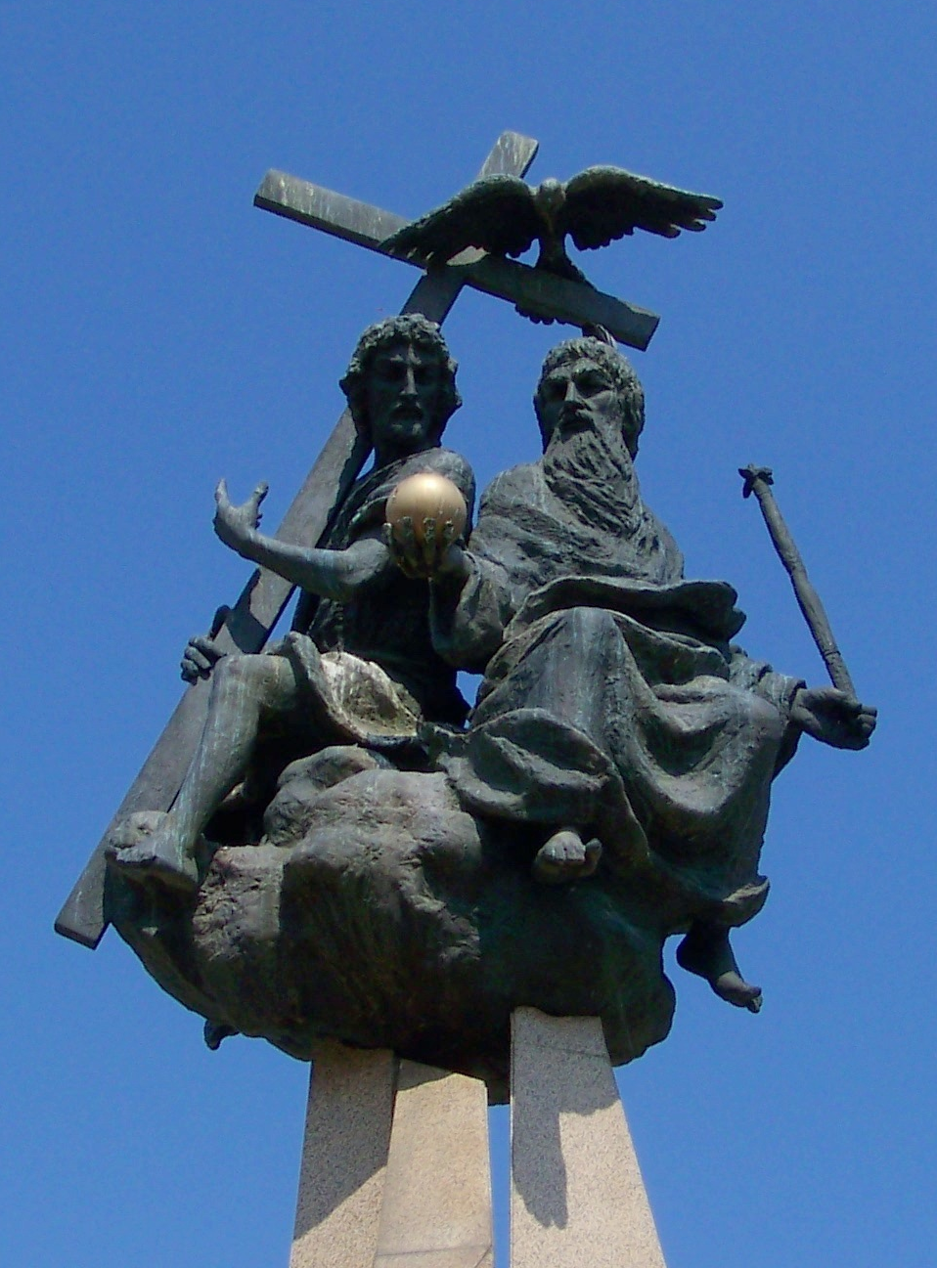
Trójkąt symbolizuje Trójcę Świętą: Boga Ojca,
Boga Syna i Boga Ducha
3

Slide 6
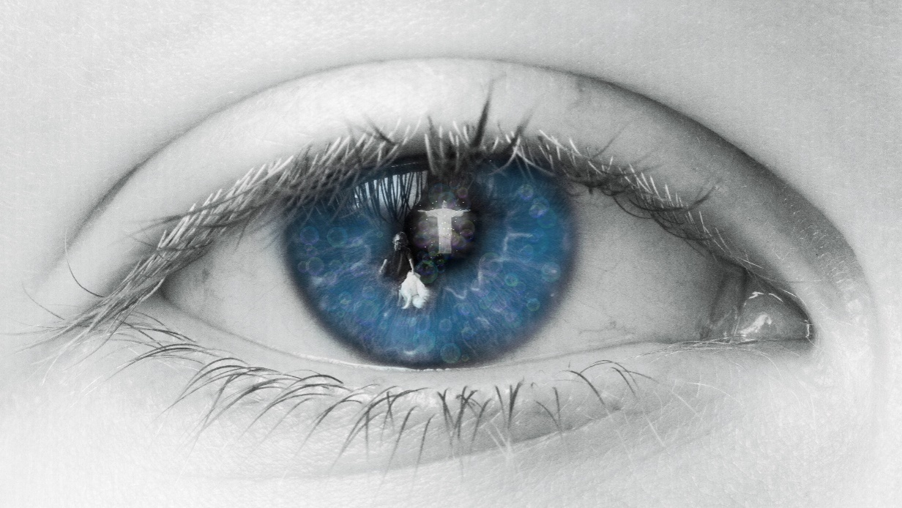
Oko, które jest umieszczone wewnątrz, symbolizuje Bożą opiekę, Jego patrzenie na człowieka – nie obserwację
i podglądanie lecz pełne miłości towarzyszenie człowiekowi na drodze jego życia.
4

Slide 7
^{BIBLIOGRAFIA}
Jestem chrześcijaninem. Podręcznik dla klasy czwartej szkoły podstawowej, red. ks. prof. J. Szpet, D. Jackowiak. Wydawnictwo Święty Wojciech, Poznań 2011, s. 114-115.
Jestem chrześcijaninem. Poradnik metodyczny. Czwarta klasa szkoły podstawowej,
red. ks. prof. J. Szpet, D. Jackowiak. Wydawnictwo Święty Wojciech, Poznań 2011,
^{s. 159-162.}
^{FOTOGRAFIE}
^{pixabay.com}
5

